Slide 1










ASDMR ECUADOR
@asdmr.ecuador
(+593) 99 583 8626
Conectados con Dios Ec
Unión Ecuatoriana ASDMR

Slide 2



ADVENTISTA DEL SÉPTIMO DÍA
MOVIMIENTO DE REFORMA

Slide 3



Asiste Puntual
Cada sábado 9:00am (Ecuador) por:
ASDMR ECUADOR
Unión Ecuatoriana ASDMR
Conectados con Dios Ec
Registro de asistencia

Slide 4

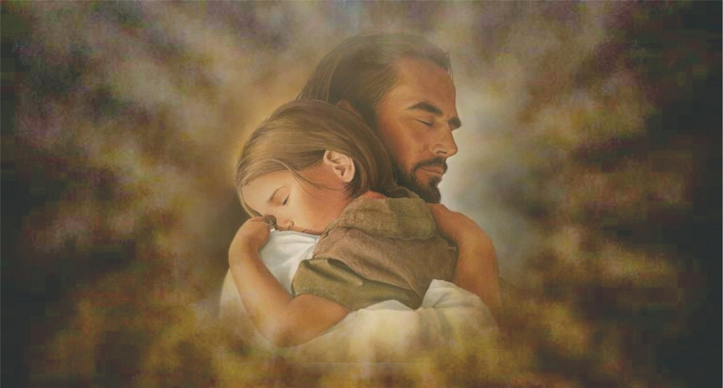


La lección de los niños para hoy es:
  La Necesidad de Cristo del Pecador
Sábado, 11 de julio de 2026

Slide 5
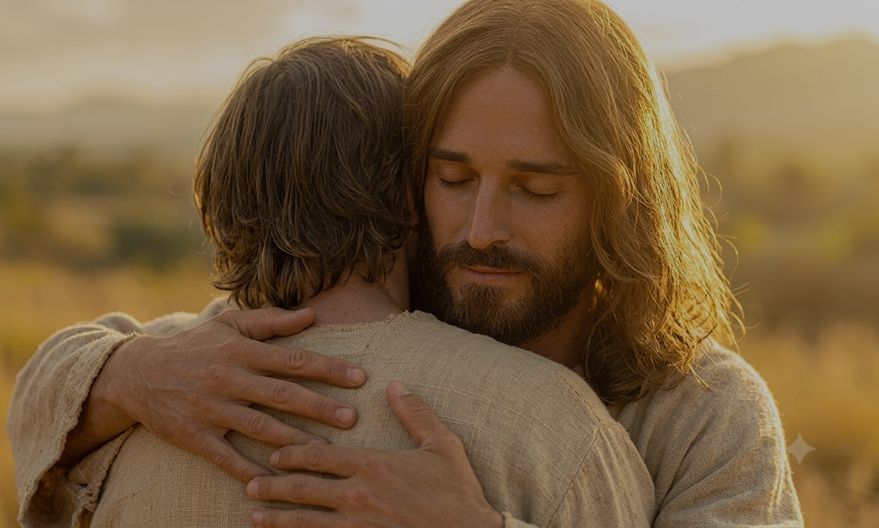
  La Necesidad de Cristo del Pecador
Lección 2
Sábado, 11 de julio de 2026

Slide 6



Verso bíblico de memoria
“Respondió Jesús y le dijo: De cierto, de cierto te digo, que el que no naciere de nuevo, no puede ver el reino de Dios.”
(Juan 3:3)
Idea central
“La única esperanza de redención para nuestra especie caída está en Cristo.”
El Deseado de Todas las Gentes, pág. 120.
Introducción
Sábado, 11 de julio de 2026

Slide 7
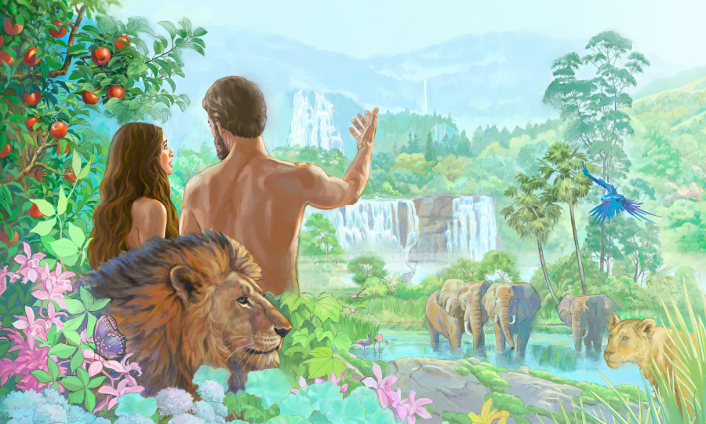
El estado original del ser humano en el Edén era de perfección física, mental, moral y espiritual pues fue creado a imagen y semejanza de Dios…
…vivía en perfecta armonía con el Creador, tenía dominio sobre la creación y su felicidad provenía de obedecer plenamente la voluntad divina.
Describa el estado original del ser humano en el Edén
Domingo
Estado del hombre

Slide 8
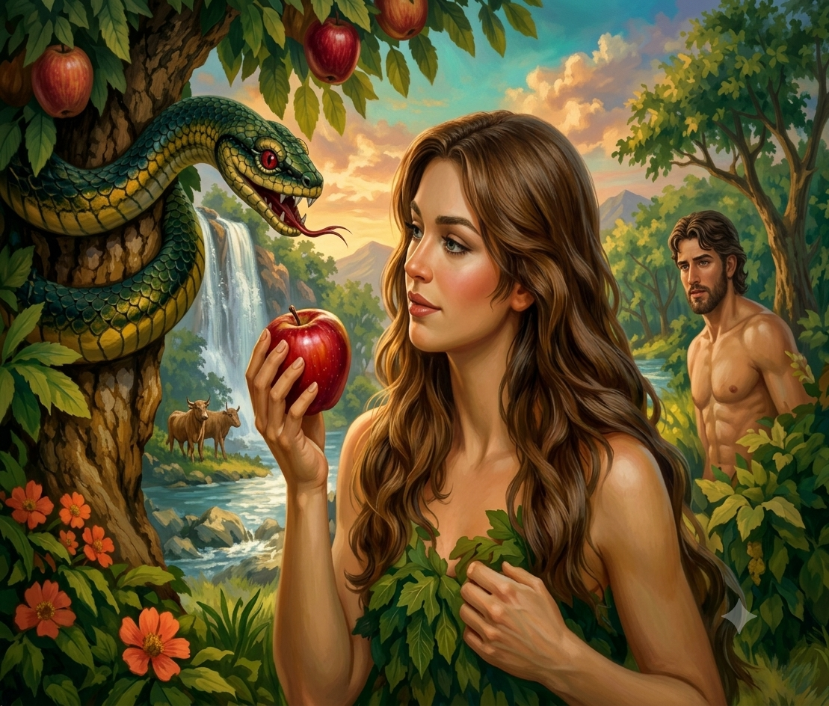
Satanás dirigió su estrategia contra la obra más sublime de Dios: el ser humano; mediante el engaño sembró dudas acerca de la Palabra de Dios, distorsionó su carácter, negó las consecuencias del pecado y despertó en el hombre el deseo de independencia del Creador…
…así Satanás indujo al hombre a la desobediencia, y como consecuencia, este perdió su condición original, quedó bajo el dominio del pecado y de Satanás, y el sufrimiento y la muerte entraron en el mundo.
No moriréis; sino que sabe Dios que el día que comáis de él, serán abiertos vuestros ojos, y seréis como Dios, sabiendo el bien y el mal.
Por la desobediencia, las facultades del ser humano fueron pervertidas y el egoísmo reemplazó al amor.
¿Cómo obró Satanás para frustrar el plan divino en la creación del hombre?
Domingo
Estado del hombre

Slide 9
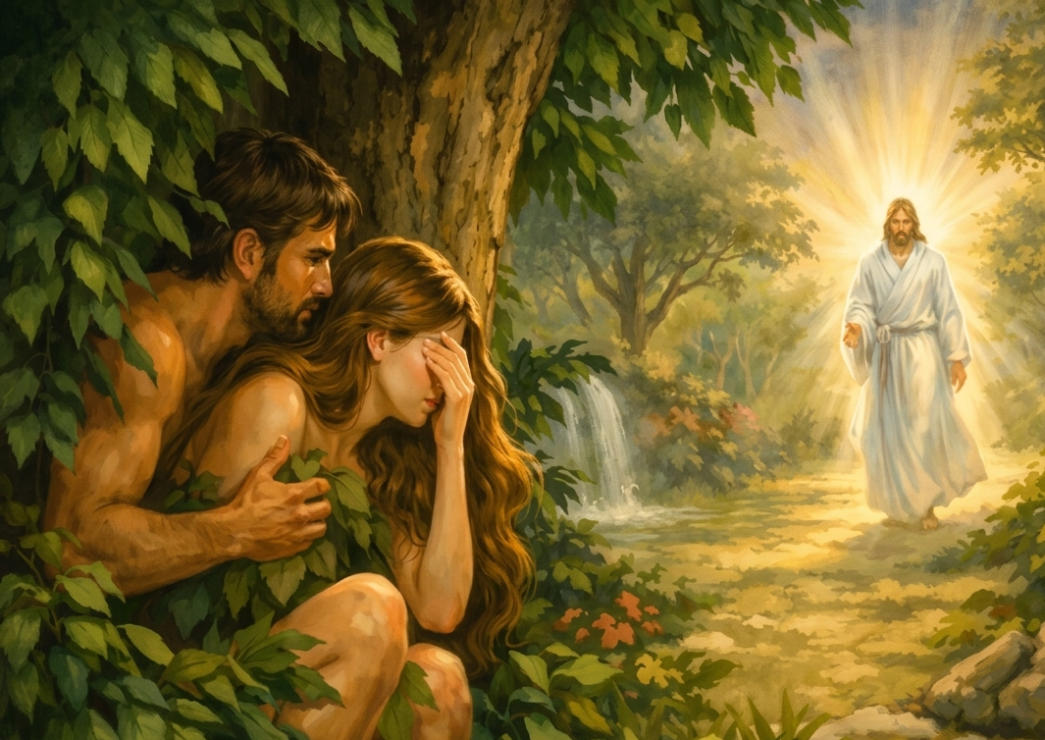
2. Oí tu voz en el huerto, y tuve miedo, porque estaba desnudo; y me escondí.
Antes de la entrada del pecado, Adán y Eva disfrutaban de una comunión abierta y gozosa con Dios, sin embargo, después de pecar, Adán y Eva reaccionaron con miedo, vergüenza y culpa…
…al oír la voz de Dios, se escondieron entre los árboles del huerto procurando evitar su presencia, el pecado había quebrantado la confianza y la comunión que antes disfrutaban con su Creador.
1. ¿Dónde estás tú?
Después de pecar, ¿cómo reaccionaron Adán y Eva al oír la voz de Dios?
Lunes
Huyendo de la presencia de Dios

Slide 10
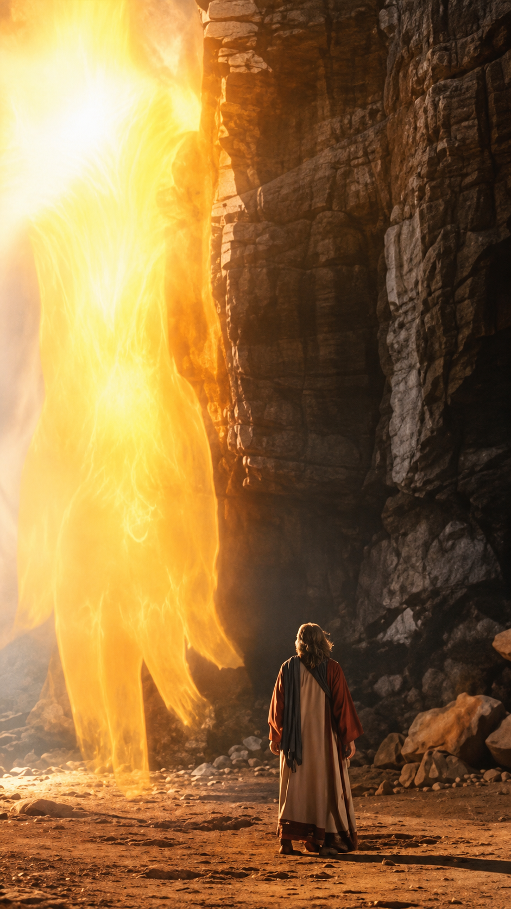
No lo pueden hacer porque el pecado ha producido una separación que hace incompatible la naturaleza pecaminosa con la santidad divina…
…no es Dios quien arbitrariamente excluye al pecador de su presencia, sino que el corazón no regenerado no está en armonía con Él ni encuentra gozo en su santidad.
No podrás ver mi rostro; porque no me verá hombre, y vivirá.
¿Por qué los seres humanos pecaminosos no pueden estar en la presencia del Infinito?
Lunes
Huyendo de la presencia de Dios

Slide 11
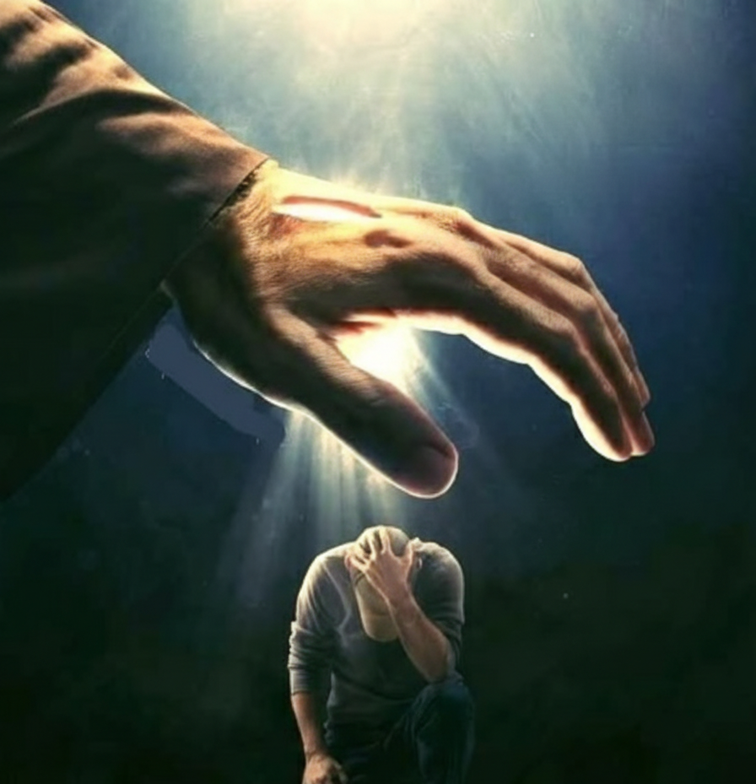
El ser humano no puede escapar por sí mismo de la pena del pecado porque su naturaleza está corrompida y es incapaz de producir la justicia que Dios demanda…
…aun las mejores obras humanas no pueden borrar el pecado ni justificar al pecador, porque la salvación no se obtiene por méritos personales…
…únicamente la gracia de Cristo puede perdonar, transformar el corazón, conceder una nueva vida y reconciliar al hombre con Dios.
¿Por qué es imposible que el ser humano escape por sí mismo de la pena del pecado?
Lunes
Huyendo de la presencia de Dios

Slide 12
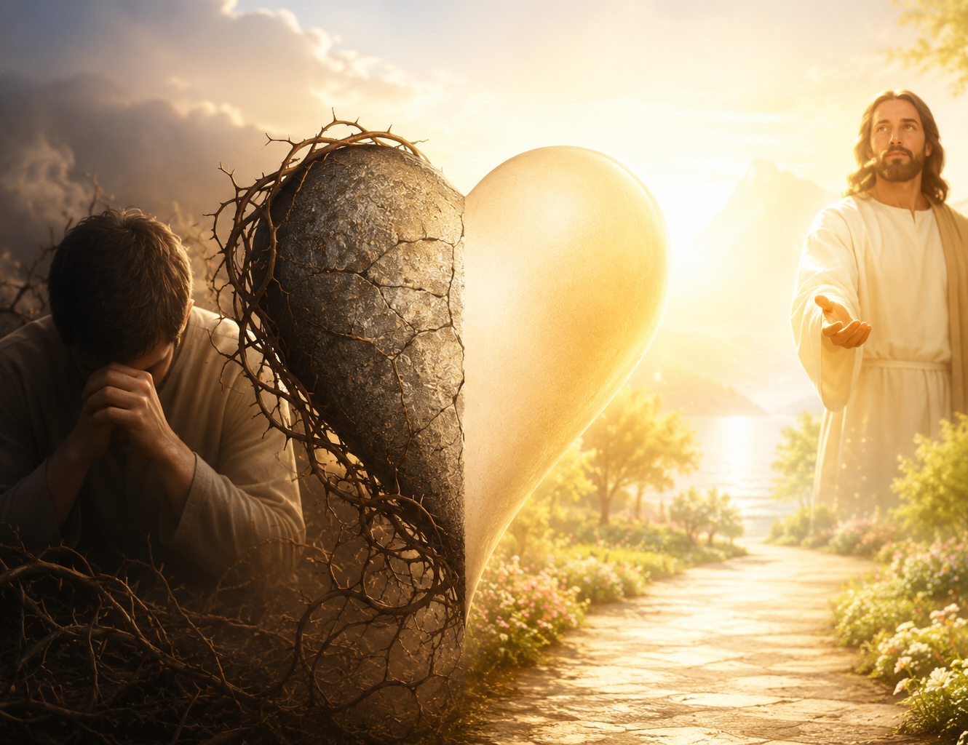
Debemos comprender que el corazón humano, sin Cristo, está corrompido por el pecado y es incapaz de producir una justicia aceptable delante de Dios…
…todos hemos pecado, nadie es justo por naturaleza y, por nosotros mismos, no buscamos verdaderamente a Dios ni podemos cumplir su perfecta voluntad…
…por ello, debemos reconocer nuestra condición pecaminosa, y pedir diariamente al Señor que examine nuestro corazón, perdone nuestros pecados y lo transforme por medio del Espíritu Santo.
¿Qué debemos comprender acerca del corazón humano?
Martes
La necesidad de un Salvador

Slide 13
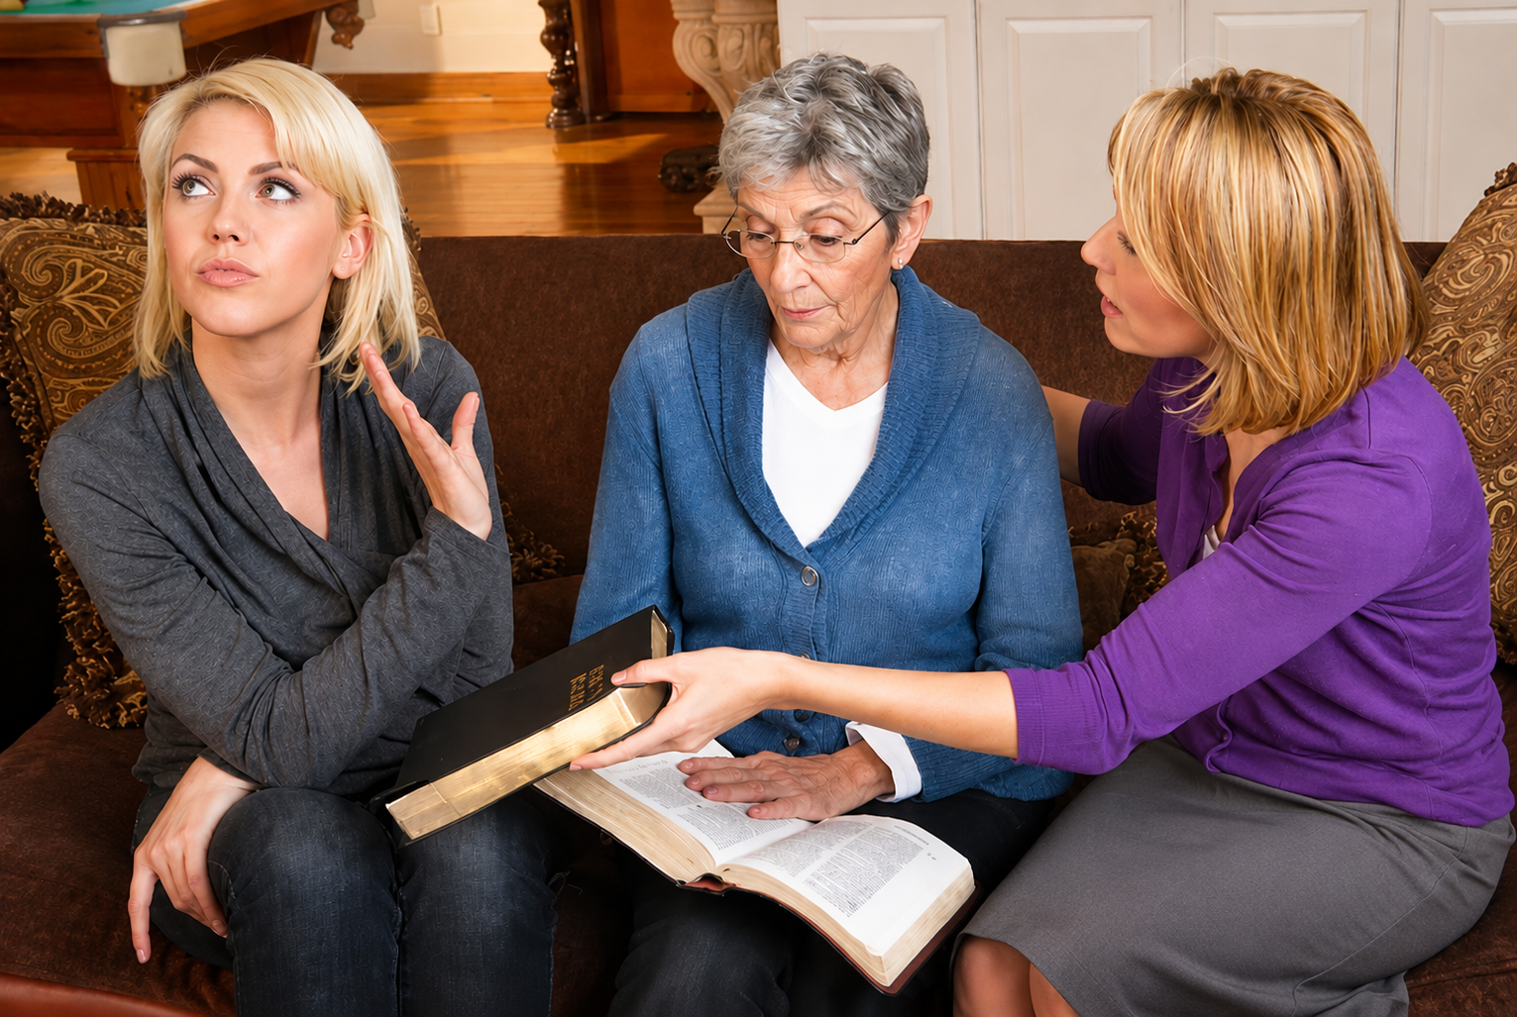
¿Por qué, como seres humanos, somos incapaces de discernir el reino espiritual y ver el reino de Dios?
Debido al pecado, el ser humano ha perdido la capacidad de comprender por sí mismo las realidades espirituales; su mente está oscurecida y su corazón alejado de Dios…
…Satanás ha cegado su entendimiento manteniéndolo en la incredulidad, el error y el pecado para impedir que reciba la salvación…
…solo mediante el nuevo nacimiento y la obra del Espíritu Santo podemos comprender la Palabra de Dios, amarla y desarrollar el deseo de vivir conforme a su voluntad.
Martes
La necesidad de un Salvador

Slide 14
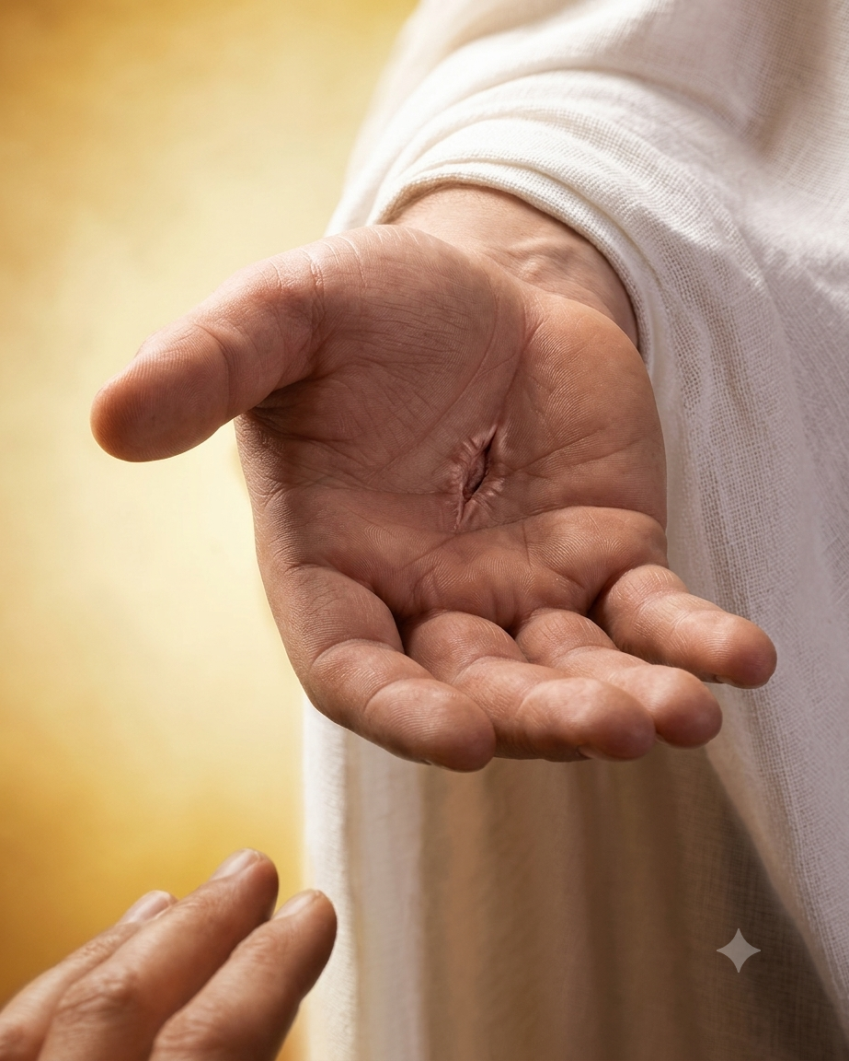
Aunque el ser humano no tiene poder para salvarse a sí mismo, sí puede responder al llamado de Dios aceptando, por fe, la salvación que Cristo ofrece…
…Él promete perdón, descanso para el alma y el poder para llevar un yugo que, lejos de esclavizar, conduce a una vida de paz, gozo y obediencia a la voluntad de Dios…
…cuando el pecador responde con arrepentimiento y fe, Cristo le concede el poder divino para vivir una vida nueva y llegar a ser nuevamente hijo de Dios.
Aunque no podemos salvarnos a sí mismos, ¿qué podemos hacer?
Martes
La necesidad de un Salvador

Slide 15
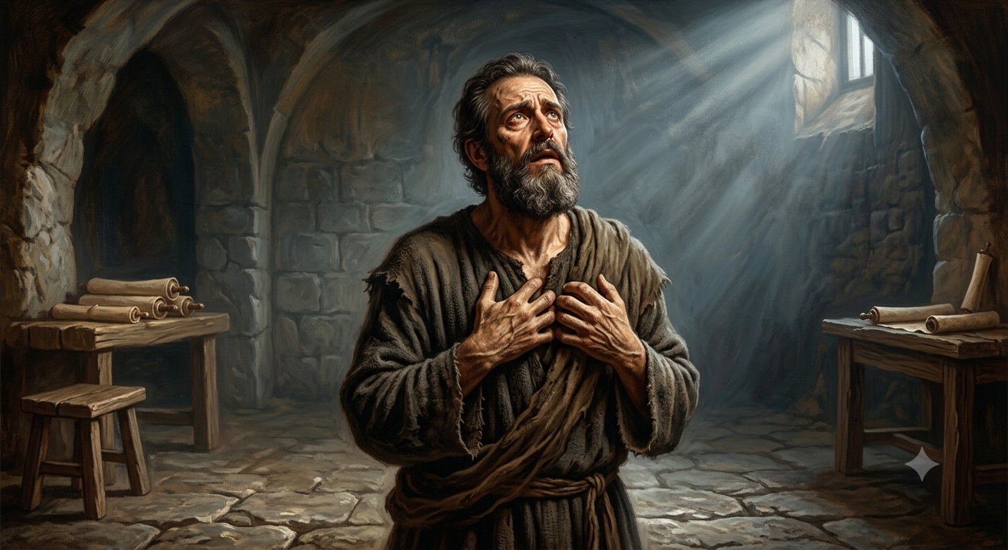
¿Cuál era el problema del apóstol Pablo cuando llegó a tener pleno conocimiento de su condición como pecador delante de Dios?
El apóstol experimentó un profundo conflicto interior: aunque reconocía la santidad de la ley de Dios y anhelaba obedecerla, comprendía que su naturaleza pecaminosa, le impedía vencer el pecado por sus propias fuerzas…
…al igual que el apóstol, son muchos los que angustiados reconocen su impotencia y anhelan estar en armonía con Dios, para todos ellos hay una sola respuesta: ¡He aquí el Cordero de Dios, que quita el pecado del mundo!.
¡Oh hombre infeliz que soy! ¿Quién me libertará de este cuerpo de muerte?
Miércoles
La súplica del pecador

Slide 16
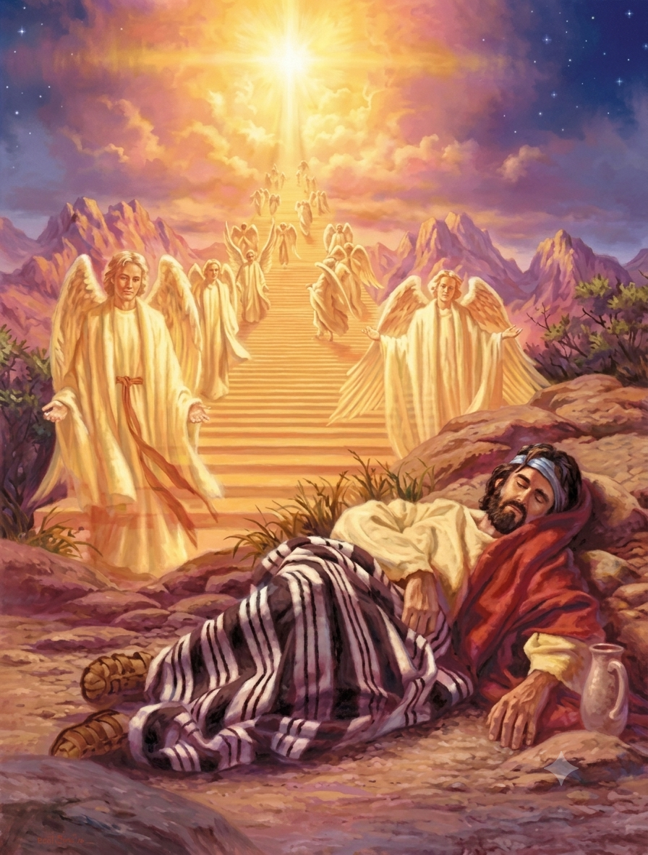
¿De qué manera Dios le aseguró a Jacob que no había sido abandonado cuando huía de su hermano Esaú?
Jacob atravesaba uno de los momentos más difíciles de su vida como consecuencia de su engaño, temía haber sido desechado por Dios…
…pero Dios reafirmó las promesas del pacto y le aseguró personalmente que estaría con él, lo protegería en su camino y nunca lo abandonaría.
Yo soy Jehová, el Dios de Abraham tu padre, y el Dios de Isaac; la tierra en que estás acostado te la daré a ti y a tu descendencia.
Miércoles
La súplica del pecador

Slide 17
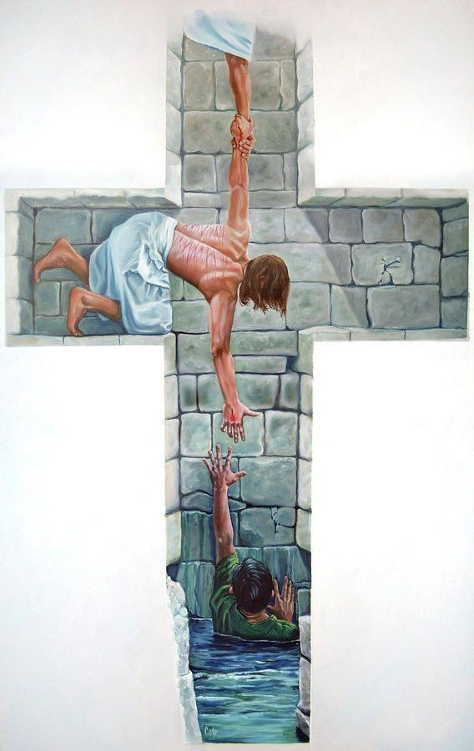
¿Cuál es la lección a ser aprendida de la escalera que Jacob vio en el desierto?
Después del pecado, la comunión directa entre Dios y el hombre fue interrumpida, sin embargo, Dios mostró a Jacob que había provisto un medio para restaurar esa relación…
…la escalera que vio Jacob representa a Cristo, el único Mediador entre el cielo y la tierra, por medio de quien el pecador puede ser reconciliado con Dios.
Jueves
Conectando el cielo y la tierra

Slide 18
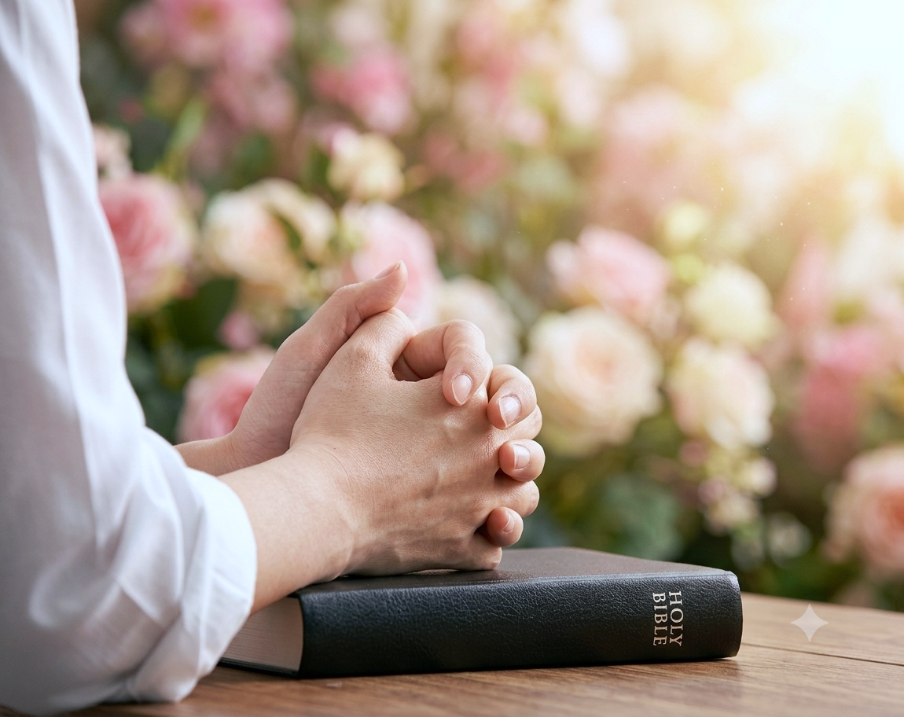
Describa la conexión que la mediación de Cristo ha establecido
Mediante la fe en el sacrificio expiatorio de Jesucristo, el pecador es justificado gratuitamente por la gracia de Dios, recibe el perdón de sus pecados y es reconciliado con Él…
…así, vuelve a tener acceso al Padre, disfruta de una relación personal con Dios y es objeto del constante cuidado e interés de la Divinidad y los seres celestiales en favor de su redención.
Al caer en pecado, la tierra quedó separada del cielo, pero Cristo tendió un puente sobre el abismo que el pecado había abierto.
Jueves
Conectando el cielo y la tierra

Slide 19





El ser humano fue creado perfecto, a la imagen de Dios y en plena comunión con su Creador; sin embargo, el pecado corrompió su naturaleza, lo separó de Dios y lo dejó incapaz de salvarse por sus propios medios.
El pecado llevó al ser humano a huir de la presencia de Dios, llenando su corazón de culpa, temor y separación espiritual; incapaz de restaurar por sí mismo esa comunión, necesitó la intervención divina.
El corazón humano está corrompido y ciego al reino espiritual, incapaz de salvarse por sí mismo; sólo mediante el nuevo nacimiento en Cristo y la fe en su gracia podemos ser reconciliados con Dios y hechos hijos de Dios.
Cuando dejamos de confiar en nuestras propias fuerzas y acudimos al Salvador con humildad y fe, Él nos concede el perdón, nos fortalece para vencer el pecado y nos capacita para vivir una vida en armonía con su voluntad.
El pecado abrió un abismo entre el cielo y la tierra, pero Dios, en su infinito amor, tendió un puente mediante Jesucristo; por su sacrificio e intercesión, Cristo restauró el camino hacia el Padre, haciendo posible que el ser humano reciba el perdón.
Resumen
Afirmo lo que aprendí

Slide 20

Avanzo
al tomar buenas decisiones
Creo que sin Cristo no puedo salvarme, porque soy pecador y necesito un Salvador.
¡Decido depender completamente de Jesús para mi salvación!
Decisión
Aplico a mi vida lo que aprendí

Slide 21


Soy Mayordomo:
Planifico mi ofrenda
Para transferencias bancarias:
Banco Pacífico
Cuenta Corriente #637254
Banco Pichincha
Cuenta de Ahorros #3735728600
RUC: 1790984362001
ADVENTISTAS DEL SÉPTIMO DÍA MOVIMIENTO DE REFORMA UNION ECUATORIANA
DIEZMOS
OFRENDAS
“Hoy más que nunca, la fidelidad se aferra a la promesa”
Mayordomía
Malaquías 3:10

